Slide 1
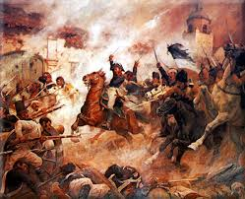
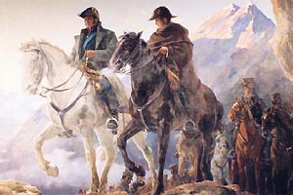
Las etapas de la Independencia de Chile: La Reconquista y Patria Nueva
Historia, Geografía y Cs. Sociales.
Prof: Etna Vivar N.
Curso: 6° Año Básico

Slide 2
O2Explicar el desarrollo del proceso de independencia de Chile
La Reconquista Española
(1814- 1817)
Con la derrota de los patriotas en la batalla de Rancagua comenzó el período de la Reconquista, caracterizado por la restauración del poder español y acciones represivas en contra de los criollos. Este período terminó con la batalla de Chacabuco, el 12 de febrero de 1817.
Ver Video: Algo han hecho por la Historia de Chile, capítulo 4
Responde:
1.-¿Por qué José Miguel Carrera y Bernardo O'Higgins terminaron siendo adversarios si ambos peleaban por la independencia?
2.-¿ Cuál era el origen de las diferencias entre ambos?
3.-¿Qué consecuencias trae este conflicto?

Slide 3
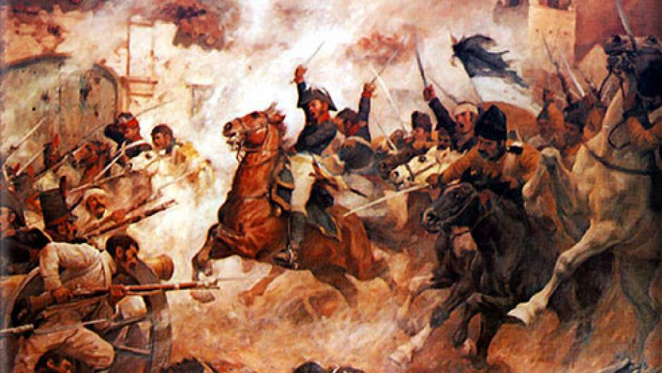
Desastre de Rancagua (o1 y 02 de octubre de 1814)
El brigadier Bernardo O'Higgins fue sitiado en Rancagua por el coronel español Mariano Osorio, resistiendo dos días hasta que logró romper el cerco con algunos sobrevivientes y huir a Mendoza. Esta batalla marcó el fin de la Patria Vieja y el inicio de la Reconquista.

Slide 4
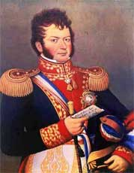
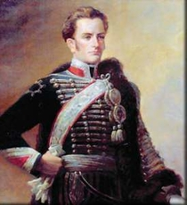
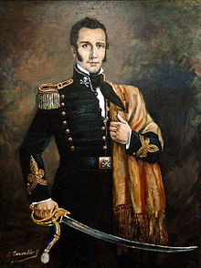
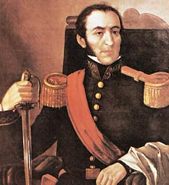
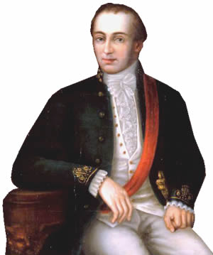
Patriotas destacados del período
Bernardo O'Higgins
José Miguel Carrera
Manuel Rodríguez
Gobernadores Españoles en Chile
Durante la Reconquista gobiernan Chile los españoles Mariano Osorio y posteriormente Casimiro Marcó del Pont

Slide 5
Características del Período (1814-1817)
En este período las tropas españolas recuperan el poder
político en Chile y coincide con la vuelta al trono de Fernando
VII. Se anulan todas las reformas implementadas en la Patria
Vieja. Se establecen fuertes medidas de represión, lo que
genera un fuerte sentimiento antiespañol.
Medidas aplicadas por los gobiernos realistas:
Tribunales de Vindicación
Batallón de Talaveras ( Vicente San Bruno)
Expropiación de Haciendas
Cobro de grandes contribuciones
Detenciones y deportaciones.

Slide 6
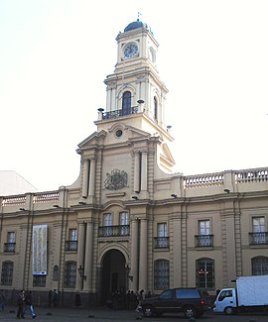
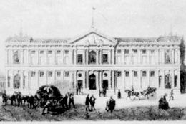
Medidas de los gobiernos realistas
Restauración de instituciones coloniales
Se restablece la esclavitud.
Fin de libertad de comercio.
Clausura del Instituto y la Biblioteca Nacional.
Se reabre la Real Audiencia y la Universidad de San Felipe.
La Real Audiencia
Universidad de San Felipe

Slide 7
Resistencia Patriota
Formación del Ejército Libertador de Los Andes:
En Mendoza se forma un ejército de chilenos y de argentinos dirigidos por José de San Martín, 4000 hombres cruzan la cordillera para liberar a Chile.
Organización de grupos de resistencia dentro del país:
Manuel Rodríguez organiza guerrillas , manteniendo el ánimo de las familias patriotas y debilitando a las fuerzas realistas.
Batalla de Chacabuco
Triunfo del Ejército Libertador sobre el ejército español el 12 de febrero de 1817 en la cuesta de Chacabuco. El ejército realista huye de Santiago. Los patriotas recuperan el control del gobierno. Se inicia la Patria Nueva.
Actividades: Completa actividades del texto pág, 64 -65

Slide 8
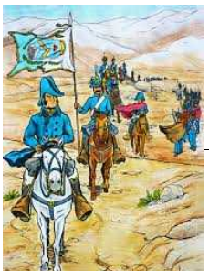
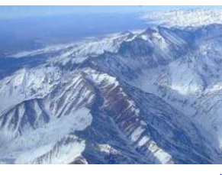
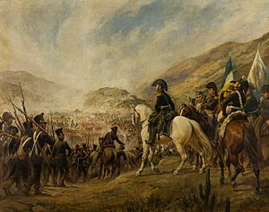
4000 hombres cruzan la cordillera
Ejército Libertador
Victoria Patriota en Chacabuco

Slide 9
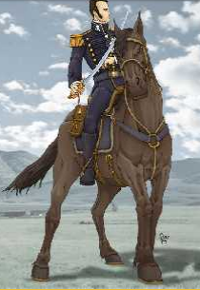
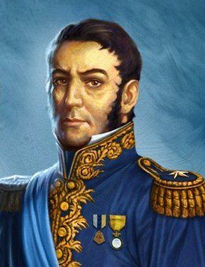
Personajes destacados del período
Manuel Rodríguez
Nació: el 24 de febrero de 1785.
Profesión: abogado político,
guerrillero y militar.
Muere: asesinado en Til Til el año 1818. Lo llamaban el hombre de las mil caras. Fundó los Húsares de la muerte
José de San Martín
Nació: el 25 de febrero de 1778, Yapeyú, Argentina.
Profesión: Militar y político.
Muere: En 1850, en Francia.
Fue uno de los Libertadores de Argentina, Chile y Perú.
Junto con O'Higgins, Formó el Ejército Libertador de Los Andes.

Slide 10
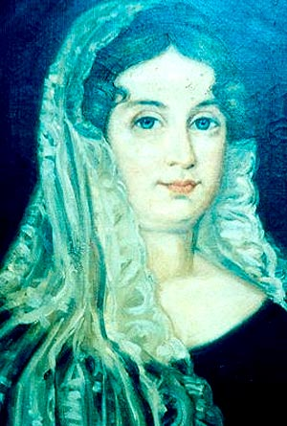
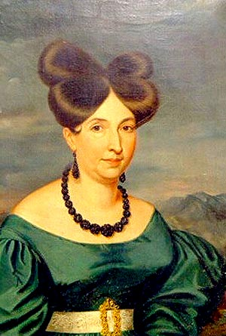
Mujeres de la Independencia
Javiera Carrera Verdugo
Nace: 1 de marzo 1781, Santiago
Muere: 20 agosto 1862,
Santiago.
Destacó por su apoyo a la independencia. Bordó la primera bandera de Chile.
Paula Jaraquemada
Nace: 18 junio 1768, Santiago.
Muere: 7 septiembre 1851
Participa: Dama de la aristocracia criolla. Protegió y alimentó a los soldados heridos de la batalla Cancha rayada en su hacienda.

Slide 11
La Patria Nueva (1817-1823)
La Patria Nueva se inició en 1817 con la victoria de Chacabuco y finalizó en 1823 con la abdicación de Bernardo O'Higgins. Esta etapa de la independencia de Chile se caracterizó por el regreso al poder de los patriotas, quienes, con Bernardo O'Higgins como Director Supremo , tuvieron que enfrentar distintos desafíos para consolidar el proceso de independencia.
¿Cómo ocurrieron los hechos?
Con el triunfo de Chacabuco Santiago cayó bajo el poder de los Patriotas. Los Realistas huyen hacia el sur concentrándose en Talcahuano, donde se organizan al mando de Osorio y enfrentan a los Patriotas en Cancha Rayada , sufriendo una derrota.
Mientras tanto en Santiago al mando de San Martín se enfrentan los Patriotas con los Realistas en la Batalla de Maipú (5 de abril de 1818). Los Patriotas obtuvieron el triunfo que sella la Libertad de Chile.

Slide 12
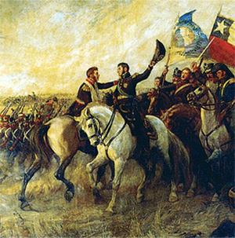
La Batalla de Maipú ( 5 de abril de 1818)
El abrazo de Maipú entre Bernardo O'Higgins y José de San Martín selló la independencia de Chile.

Slide 13
Cronología de la Patria Nueva
Año | Hechos
1817 | -Batalla de Chacabuco (12 de febrero). Victoria patriota. - Nombramiento de B. O'Higgins como Director Supremo (16 de febrero)
1818 | -Proclamación de la Independencia (12 de febrero) -Batalla de Cancha Rayada (19 de marzo).Victoria realista. -Batalla de Maipú (5 de abril, victoria patriota)
1820 | -Toma patriota de Valdivia( 3 y 4 de febrero) -Zarpe de la expedición libertadora del Perú. (20 de agosto)
1822 | - Promulgación de la Constitución de 1822 (30 de octubre)
1823 | - Abdicación de Bernardo O'Higgins . (28 de enero)

Slide 14
Gobierno de Bernardo O'Higgins: obras

Slide 15
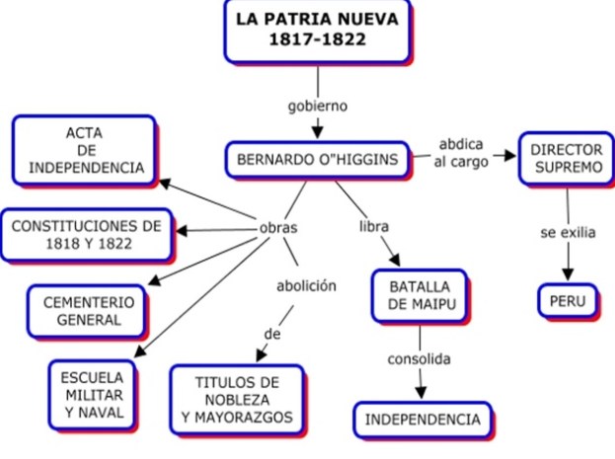

Slide 16
Actividades
1.-Realiza líneas de tiempo siguiendo los pasos de tu texto: de la cronología de la Patria Nueva (pág 66)y una del Gobierno de O'Higgins (pág 71). Debes dibujarlas en hoja de block grande 1/8 y pintarlas, con algunas imágenes ( a lo menos 3). Actividad evaluada, hasta el lunes 08/06
2.- Lee el recurso 2 y recurso 3 págs. 66 y 67 y responde ¿Por qué fue importante la Declaración de Independencia? ¿ Por qué es importante la batalla de Maipú?
3.- Averigua la participación de otros personajes destacados de la Independencia. ( Mateo de Toro y Zambrano, Camilo Henríquez, etc)
Nota: todas las actividades las debes enviar a mi correo para su revisión.

